Slide 1
Workshop del IEyD sobre finanzas conductuales y toma de decisiones
FACULTAD DE CIENCIAS ECONÓMICAS – UNIVERSIDAD NACIONAL DE CÓRDOBA
PROYECTO DE INVESTIGACION CONSOLIDAR -SECYT 2018-2021
Datos de los Integrantes
Director: TOLOSA, Leticia Eva
Co-Director: NICOLAS, María Claudia
Integrantes: BARBAROY, Tomás; GALLO, José; NEYRA RODRÍGUEZ, Carla; PRIOTTO, Karina; ROJO, María Paula; REZZÓNICO, Diego.
ANÁLISIS DE RENTABILIDAD Y VOLATILIDAD EN EMPRESAS LISTADAS EN LOS MERCADOS LATINOAMERICANOS
Las Finanzas Conductuales en el proceso de la toma de decisiones en los mercados latinoamericanos.
José Gallo - Leticia Tolosa

Slide 3
¿Cómo afectan las percepciones individuales y el entorno emocional colectivo las decisiones que se toman de forma cotidiana?
¿Somos individuos racionales a la hora de considerar los riesgos a los que nos enfrentamos en distintos escenarios?
¿Somos capaces de separar y analizar objetivamente la información disponible sin dejar que nuestras experiencias pasadas o las convenciones sociales desvíen nuestro foco de atención y afecten nuestras conclusiones?

Slide 4
TEMÁTICA DE TRABAJO
Mercados Eficientes: postulados fundamentales
Finanzas Conductuales:
-Primeras aproximaciones
-Aspectos emocionales de las decisiones
-Errores de preferencia
-Racionalidad vs. Intuición
Estudio del valor del tipo de cambio y los índices bursátiles de: Argentina, Brasil, México y EUA.

Slide 5
PROBLEMA DE INVESTIGACIÓN Y OBJETIVO
Presencia de aspectos emocionales en la toma de decisiones financieras y en la valuación de activos
Revisión bibliográfica vinculada a finanzas conductuales y procesos de toma de decisiones orientados a aspectos financieros.
Estudio del comportamiento de los mercados y la evolución del tipo de cambio en: Argentina, Brasil, México y EUA

Slide 6
ASPECTOS TEÓRICOS
Teoría de los Mercados Eficientes (TME)
-Valuación de un activo en el momento t+1 es independiente de su valor en el tiempo t
Cambios de valuación sólo debidos a información nueva que es incorporada inmediatamente
-No se puede obtener más rendimiento que la media sin afrontar mayores riesgos
Inversor siempre se comporta racionalmente
Notes:
Cuando se toman decisiones que no son racionales o incluyen sesgos emocionales, esto produce un desequilibrio de mercado que es balanceado en el corto plazo por decisiones también aleatorias, pero de sentido opuesto.
Malkiel: quienes avalan postulados de la TME sostienen que un inversor desinformado, adquiriendo un portafolio diversificado a los valores del mercado, obtendría retornos iguales a los de los expertos en finanzas.

Slide 7
ASPECTOS TEÓRICOS
Finanzas Conductuales
Respuesta a situaciones no explicadas por TME:
“Burbujas”
- Visión integral de los procesos de toma de decisiones asociados a las finanzas (aspectos sociales, económicos y psicológicos)
-Quien finalmente toma decisiones es un individuo imposible de independizar de su contexto y condicionamientos
-Desafío, ya que la inclusión de estas variables en modelos matemáticos y dentro de estudios estadísticos revisten una complejidad sustancial.
Inversor Teórico e Inversor Comportamental
Notes:
1) Quien finalmente toma decisiones es un individuo imposible de independizar sus condicionamientos, experiencias y contexto económico, psicológico y social. Pero, a su vez, esto es el mayor desafío, ya que la inclusión de estas variables en modelos matemáticos y dentro de estudios estadísticos reviste una complejidad sustancial.
2) Schiller: hay una clara evidencia de que el nivel de volatilidad que presentan los mercados no puede ser explicado correctamente con ninguna variante de la teoría eficiente de mercados en el cual los valores de las acciones se determinan como el descuento de futuros retornos al valor presente

Slide 8
ASPECTOS TEÓRICOS
Finanzas Conductuales
1) Aspectos emocionales de las decisiones:
Sobreconfianza y optimismo
Comprensión retrospectiva
Búsqueda de Patrones
Errores de omisión o de comisión

Slide 9
ASPECTOS TEÓRICOS
Finanzas Conductuales
2) Errores de preferencia:
Análisis estadísticos erróneos
Ponderación no lineal de probabilidades
Valuación de cambios de valor en lugar de posiciones (considerar valor de compra como punto de partida)
Aversión a las pérdidas

Slide 10
EJERCICIO TOMA DE DECISIONES

Slide 11
ASPECTOS TEÓRICO
Finanzas Conductuales
Razonamiento vs. Intuición: Kahneman 2003
Razonamiento
Decisiones deliberadas
Intuición
Decisiones rápidas y automáticas
Mecanismos asociativos
Importante contenido de emocionalidad
Costumbre
Requiere esfuerzo
Procesos que requieren tiempo
Flexible
Notes:
No es que los individuos razonen mal, sino que muchas veces se comportan intuitivamente. Sus acciones no están guiadas por su capacidad sino por lo que ven en un momento dado (Kahneman 2003)

Slide 12
ASPECTOS TEÓRICOS
Finanzas Conductuales
Razonamiento vs. Intuición: Mecanismos neuronales diferentes
Sistema de evitación de
pérdidas
Sistema de recompensas
Notes:
1) Zonas del cerebro vinculadas a distintas actividades
2) Vínculo directo entre la activación cerebral específica de determinados mecanismos neuronales, estados emocionales y toma de decisiones financieras (Peterson, 2007)
3) La preactivación de una de estas regiones puede llevar a un cambio en las preferencias de riesgo (Knutson 2001: predicción de GANANCIA→ Accumbens, Paulus 2003: predicción de PÉRDIDA → Ínsula Anterior)

Slide 13
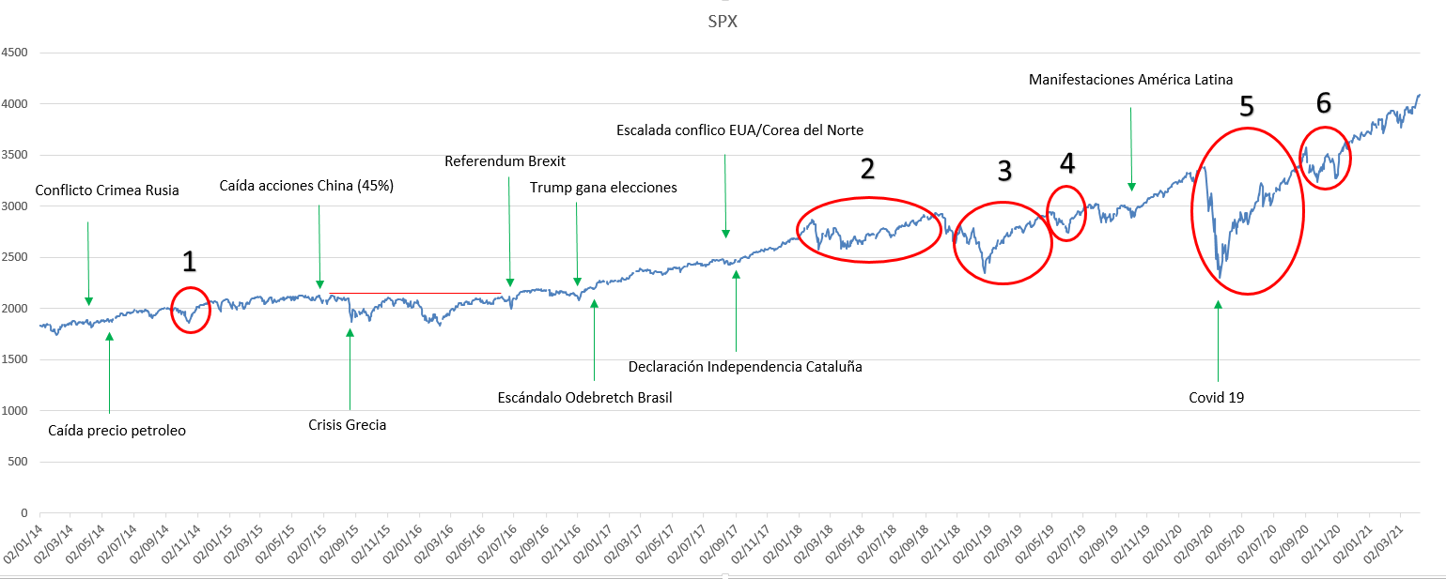
Análisis de Eventos Estados Unidos
- El tiempo desde el inicio del ciclo hasta el punto máximo de caída (mínimo valor) es sustancialmente menor al tiempo de recuperación.
- El inicio de dichos periodos generalmente está precedido por intervalos de tiempo en donde la evolución de los precios presenta una tendencia alcista, con fluctuaciones mucho menores a las que se observan en los periodos identificados

Slide 14
¿Se comportan los inversores de manera ´´menos racional´´ al inicio de estos periodos de caídas abruptas del mercado, actuando en forma impulsiva y desprendiéndose de los activos sin efectuar una valoración adecuada y completa del precio de los mismos?
No se identifica una causa que inicie este cambio de tendencia y valoración, lo cual sería necesario desde el punto de vista de la teoría de los mercados eficientes
Que los valores se recuperen, pero en un periodo de tiempo sustancialmente mayor al requerido para la máxima caída sustentaría esta postura
VENTA EMOCIONAL vs COMPRA RACIONAL
2. ¿Se comportan los inversores de manera ´menos racional´ en los largos periodos de tendencia alcista donde los precios se incrementan sin causas aparentes o cuantificables?
Comportamiento de rebaño (Christie & Huang1995) → No se analizan VALUACIONES
Moverse con la corriente (Caparrelli, D´Arcangelis and Cassuto 2004) → Compra de activos por IMITACIÓN

Slide 15
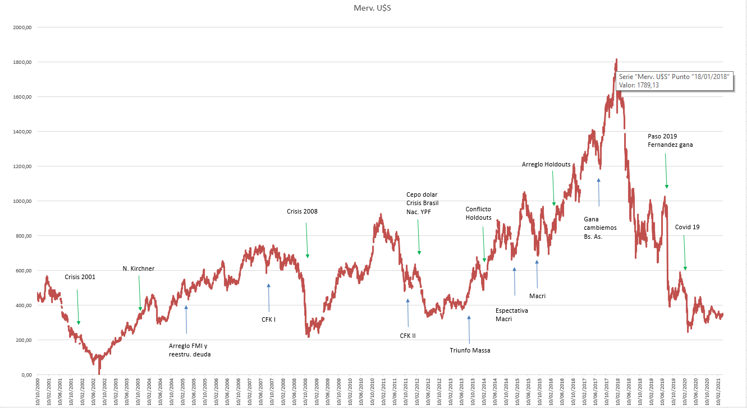
Análisis de Eventos Argentina

Slide 16
Evolución índices periodo 2000-2021
Notes:
Hablar de cómo establecemos los periodos de crisis (caída a/a mayor a 40% en algún mercado) y qué calculamos en estos periodos

Slide 17
Evolución índices periodo 2000-2021
1- Las variaciones de las valuaciones de los mercados analizados presentan patrones similares, sobre todo en periodos de crisis
2- La magnitud de los movimientos es donde se registran mayores diferencias
3- Similitudes entre la evolución de los precios del MERVAL y el S&P 500
4- La mayor volatilidad que presentan los mercados latinoamericanos y que en muchos casos justifica la inversión en los mismos por la búsqueda de mayores rendimientos no se cumple para el mercado Argentino en el periodo de tiempo mencionado
Notes:
Observaciones que sustentan los elementos a investigar

Slide 18
Evolución tipo de cambio vs U$S

Slide 19
Evolución tipo de cambio vs Índices Bursátiles

Slide 20
Correlación entre Índices y Tipo de Cambio
 | Merv. U$S vs. ARS | Mexbol U$S vs. MXN | IBOV U$S vs. BRL
Total | -0,0325 | 0,3245 | -0,3792
2002 1a | -0,7873 | -0,8571 | -0,9330
2009 1a | -0,3858 | -0,7857 | -0,9546
2015 1a | 0,2817 | -0,8035 | -0,9506
2018 1a | -0,6781 | -0,9711 | -0,9112
2020 1a | -0,6675 | -0,9793 | -0,9226

Slide 21
Correlación entre Índices
 | SPX vs Merv. U$S | SPX vs Mexb U$S | SPX vs Ibov U$S
Total | 0,4603 | 0,3450 | 0,1297
2002 4a | 0,7727 | 0,3172 | 0,8203
2002 1a | -0,3699 | 0,9447 | 0,8989
2009 4a | 0,8953 | 0,8359 | 0,2573
2009 1a | 0,8349 | 0,9019 | 0,6442
2015 4a | 0,0476 | -0,5438 | -0,1871
2015 1a | 0,1747 | 0,6098 | 0,7899
2018 4a | 0,0497 | -0,3167 | 0,5368
2018 1a | 0,3457 | 0,4152 | 0,4043

Slide 22
CONSIDERACIONES FINALES

Slide 23
REFERENCIAS BIBLIOGRAFICA
Caparelli, Franco; Ana María D´Arcangelis and Cassuto, “Herding in the Italian Stock Market: A Case of Behavioral Finance” The Journal of Behavioral Finance, 2004, Vol. 5, N° 4, pp. 222–230
Christie, W.G., and R.D. Huang. “Following the Pied Piper: Do Individual Returns Herd Around the Market?” Financial Analysts Journal, July/August, (1995), pp. 31–37
Fama, E. F. (1965). The behavior of stock-market prices. The journal of Business, 38(1), 34-105.
Fernández León Á.M. , Ladrón De Guevara Cortés & Madrid Paredones (2017) Las finanzas conductuales en la toma de decisiones. Fides Et Ratio - Volumen 13, Marzo 2017 ISSN 2411 – 0035, 127-144.
Gupta, E., Preetibedi, P., & Mlakra, P. (2014). Efficient Market Hypothesis V/S Behavioural Finance. IOSR Journal of Business and Management, 16(4), 56-60.
Hirshleifer, D. (2015). Behavioral finance. Annual Review of Financial Economics, 7, 133-159.
Kahneman, D. (2003). Mapas de racionalidad limitada: psicología para una economía conductual. Discurso pronunciado en el acto de entrega del premio Nobel de Economía 2002. RAE: Revista Asturiana de Economía, (28), 181-225.
Kahneman, D., & Riepe, M. W. (1998). Aspects of investor psychology. Journal of portfolio management, 24(4), 52-+.
Kahneman, D., & Riepe, M. W. (1998). Aspects of investor psychology. Journal of Portfolio Management, 24(4), 52.
Knutson, B., Adams, C. M., Fong, G. W., & Hommer, D. (2001). Anticipation of increasing monetary reward selectively recruits nucleus accumbens. Journal of Neuroscience, 21(16), RC159-RC159.
Malkiel, B. G. (2003). The efficient market hypothesis and its critics. Journal of economic perspectives, 17(1), 59-82.Fama 1965

Slide 24
REFERENCIAS BIBLIOGRAFICA
Malkiel, B. G. (2003). The efficient market hypothesis and its critics. Journal of economic perspectives, 17(1), 59-82.Fama 1965
Paulus, M. P., Rogalsky, C., Simmons, A., Feinstein, J. S., & Stein, M. B. (2003). Increased activation in the right insula during risk-taking decision making is related to harm avoidance and neuroticism. Neuroimage, 19(4), 1439-1448.
Peterson, R. L. (2007). Affect and financial decision-making: How neuroscience can inform market participants. The Journal of Behavioral Finance, 8(2), 70-78.
Ricciardi, V. (2008). The psychology of risk: The behavioral finance perspective. Handbook of finance, 2.Lopez, Lola (1987)
Shiller, R. J. (2003). From Efficients Market Theory to Behavioral Finance. Journal of Economics Perspectives, 17 (1), 83-104.
Shiller, R. J. (1990). Speculative prices and popular models. Journal of Economic perspectives, 4(2), 55-65.
Stewart, P. (2006). Behavioral Finance-Not To Be Ignored: Advisors need to understand what's involved. TRUSTS AND ESTATES-ATLANTA-, 145(6), 46.
Tversky, A., & Kahneman, D. (1992). Advances in prospect theory: Cumulative representation of uncertainty. Journal of Risk and uncertainty, 5(4), 297-323.
Tversky, A., & Kahneman, D. (1974). Judgment under uncertainty: Heuristics and biases. Science, 185(4157), 1124-1131.
Acerbi, C., & Tasche, D. (2002). On the coherence of expected shortfall. Journal of Banking & Finance, 26(7), 1487-1503.
Amenc, N., Goltz, F., Martellini, L., & Retkowsky, P. (2011). Efficient indexation: An alternative to cap-weighted indices. Journal Of Investment Management (JOIM), Fourth Quarter
Ibrahim, K., Kamil, A. A., & Mustafa, A. (2008). Portfolio selection problem with maximum downside deviation measure: a stochastic programming approach. Int. J. Math. Models Methods Appl. Sci, 1(2), 123-129.
Linsmeier, T. J., & Pearson, N. D. (2000). Value at risk. Financial Analysts Journal, 56(2), 47-67.
Magdon-Ismail, M., & Atiya, A. F. (2004). Maximum drawdown. Risk Magazine, 17(10), 99-102.

